Slide 1
Муниципальное бюджетное общеобразовательное учреждение
«Средняя общеобразовательная школа №7»
Проект :
«Доброта – это жизнь Человека .
То, что идет от сердца,
до сердца и доходит. »
Авторы проекта : учащиеся 1 класса.
Руководитель проекта :
Махлина Евгения Ильинична.
Донской 2012 год

Slide 2
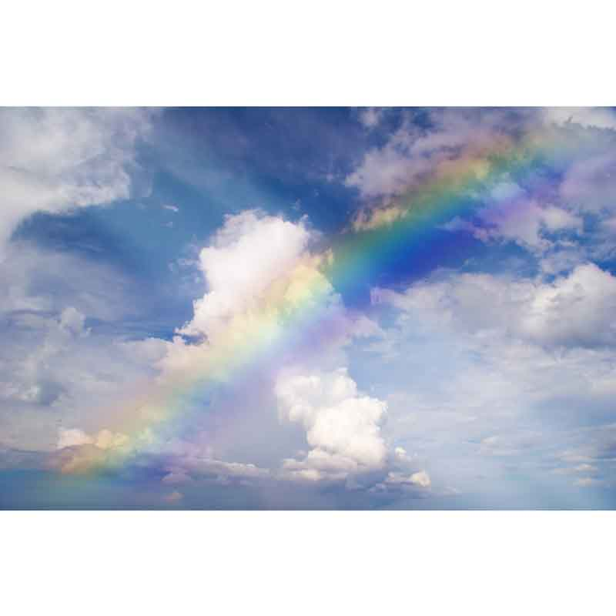
«КОГДА ТВОРИШЬ МИЛОСТЫНЮ,
ПУСТЬ ЛЕВАЯ РУКА ТВОЯ НЕ ЗНАЕТ,
ЧТО ДЕЛАЕТ ПРАВАЯ.
НЕ ДЕЛАЙТЕ ДОБРА НАПОКАЗ ЛЮДЯМ»
(Евангелие Мф. 6: 1-4)
Проект учеников 1 класса МБОУ «СОШ№7»
- бессрочный.

Slide 3
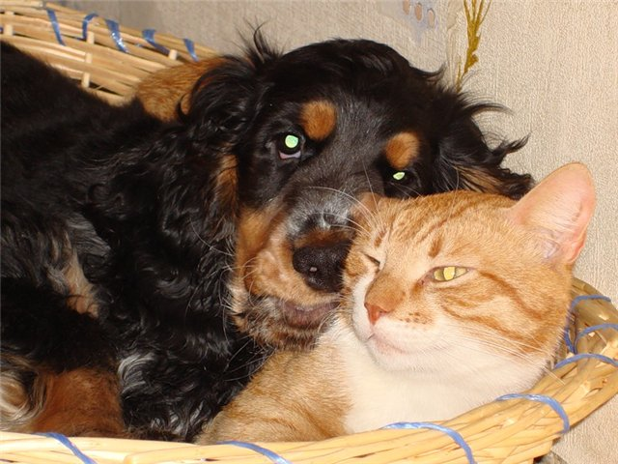
«Каждый день – День Добра » Ученики 1 класса
17 февраля – день добра

Slide 4
I. Погружение в проект.
Цель: научиться жить под девизом
«Что бы вы ни делали, количество добра в мире должно увеличиваться» ( Н. Козлов)
Задачи:
1.Определение проблемы.
Как сделать каждый день – днем доброты.
Что доброго можем сделать все вместе.
2. Создание творческих групп – корреспонденты, оформители, «собиратели» мудрых мыслей.

Slide 5
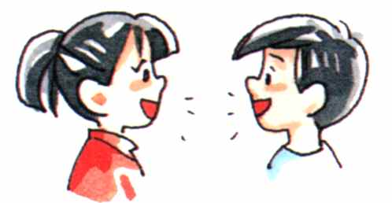
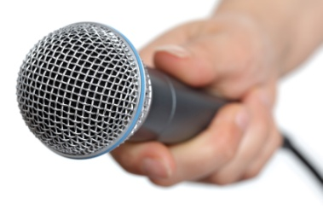
II. Планирование.
1. Обсуждаем: «Что такое доброта?»
2. Корреспонденты берут интервью у
взрослых и старших друзей.
3. Узнаем из книг, что значит быть добрым человеком.

Slide 6
III. Подготовка проекта.
Работаем в творческих группах.
Что такое доброта?
Варя: «Помощь пожилым людям».
Аня: «Им надо помогать, потому что они не могут справиться сами»
Диана: «Им надо помогать, потому что они болеют и много пережили».
Саша Г.: «Помогать пожилым - они прожили много лет и больным – им тяжело».
Влада: «Пожилые люди такие, какими мы были, когда были маленькими».
Софья: «Совсем маленьким тоже нужно помогать – моей сестренке всего две недели»
Общее мнение: «Помогать надо тому, кому нужна помощь».
Сопереживание. Сострадание. Искренность. Вежливость. Уважение.
Любовь. Прощение.

Slide 7
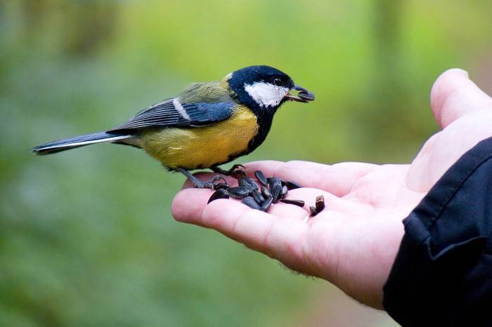
«Быть добрым – значит…»
Помогать всем.
Защищать слабого.
Делиться последним с
другом.
Не завидовать.
Прощать ошибки другим.
Уважать старших.
Злиться, драться,
Ругаться…
Помогать.
Защищать.
Делиться.
Прощать.
Уважать.
Любить.

Slide 8
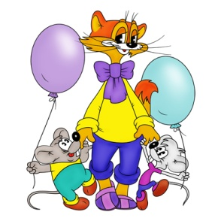
«Добрые слова не лень говорить мне
каждый день»
Обязательно
здороваться со всеми
взрослыми в здании
школы! Почему?
Потому что
это - учителя и
работники школы,
или родители, то есть
гости. А мы- добрые
хозяева.
Добрые слова
оставляют
в душах людей
прекрасный след.
Они смягчают,
утешают
и исцеляют сердце
того, кто их
слышит.
Блез Паскаль
Спасибо!
Пожалуйста!
Извините!
Здравствуйте! До свидания!
Не расстраивайся,
я тебе помогу!

Slide 9
«Так думают взрослые и сверстники» (корреспонденты берут интервью)
Проявлять добро – значит заботиться о близких.
Быть добрым – это не проходить мимо чужого несчастья.
Доброта проявляет себя во всем, даже в том, чтобы
не расстраивать своих родителей плохими поступками.
Добрый никогда не пожелает зла другому- ни близкому,
ни незнакомому человеку.

Slide 10
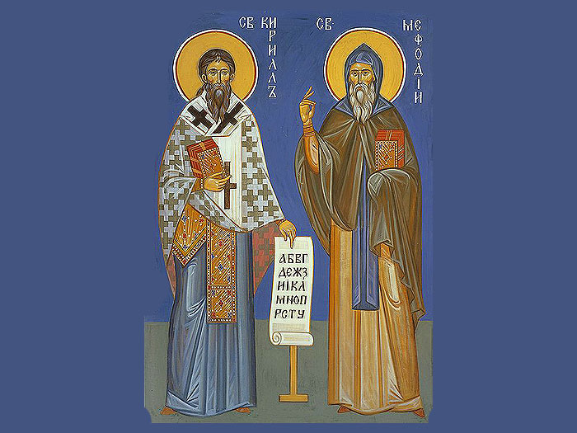
«Собираем мудрые мысли…»
Святые равноапостольные Кирилл и Мефодий, просветители славян:
«Ведайте Добро, Люди»!
«Добрые вести прибавят чести».
«Доброе слово лечит, злое калечит».
«Делай другим добро – будешь сам без беды».
«Живи добрее, будешь всем милее».

Slide 11
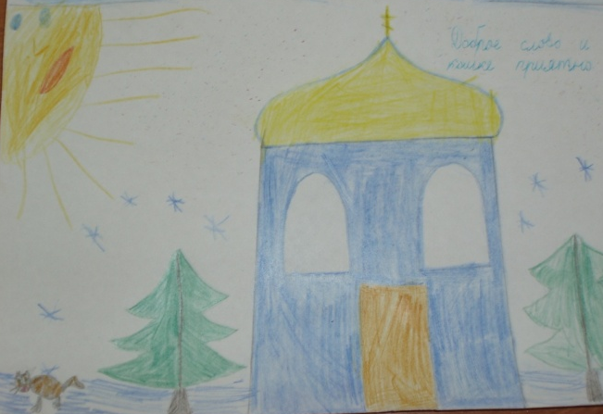
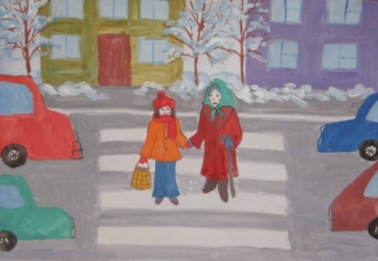
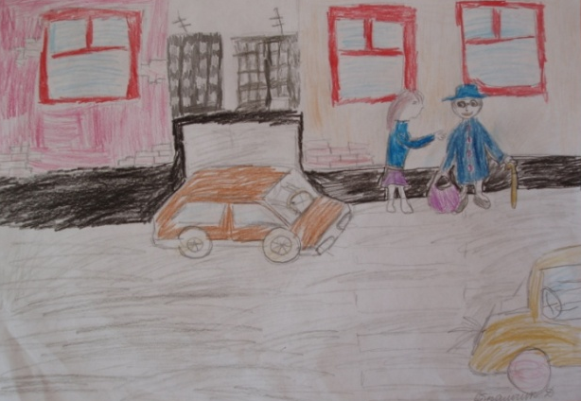
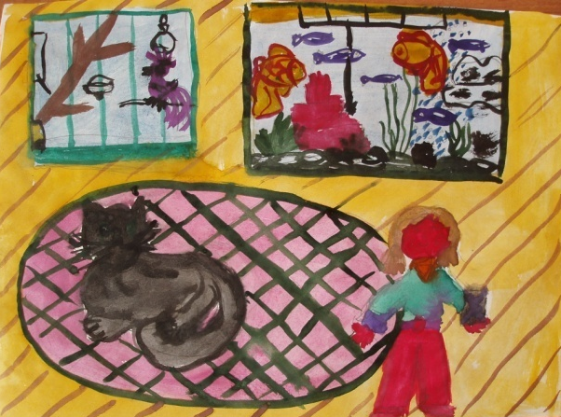
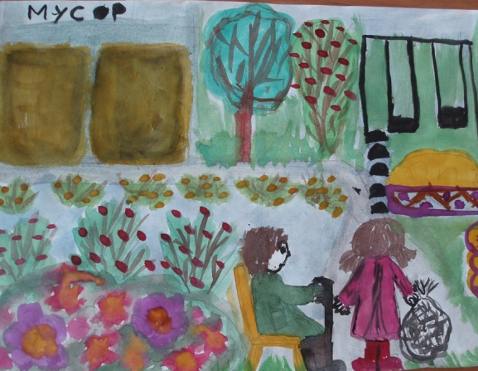
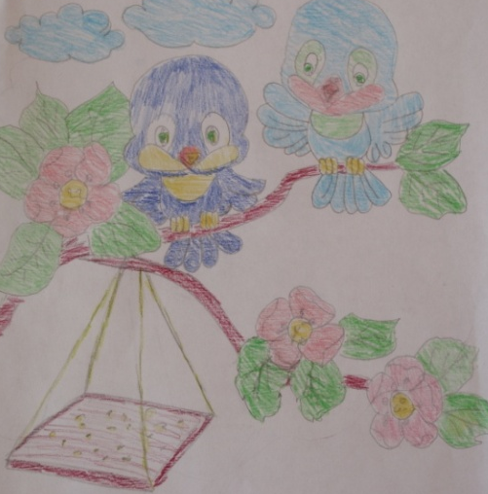
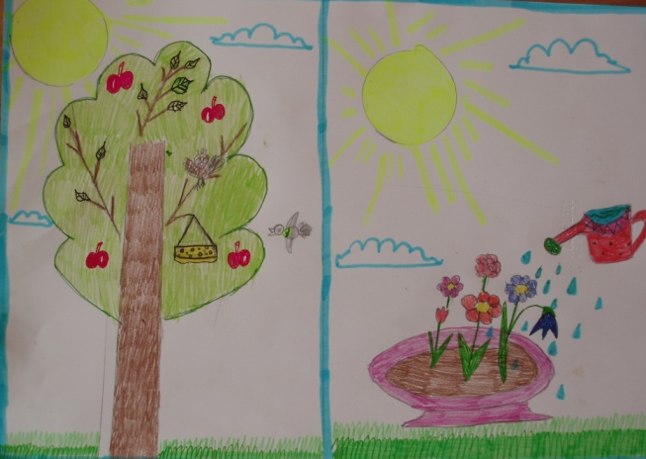
«Творчество оформителей» (проявить доброту…)
Теперь этот котенок живет у нас

Slide 12
Искренний подарок незнакомому другу.
Это мне?
Тебе!
А за что?
Просто так!
Мы все вместе решили подготовить подарок незнакомым
ровесникам из школы-интерната.
Посоветовались с родителями.
Узнали, какому подарку будут рады ребята.
Назначили день, когда вместе с родителями пойдем покупать подарок.
Стали собирать игротеку, чтобы провести интересно время с новыми
друзьями .

Slide 13
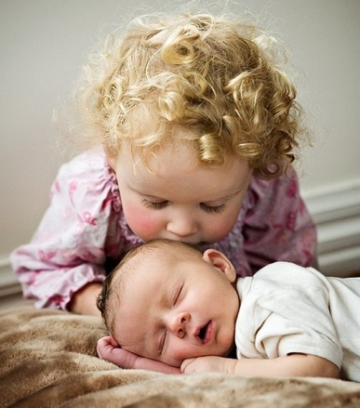
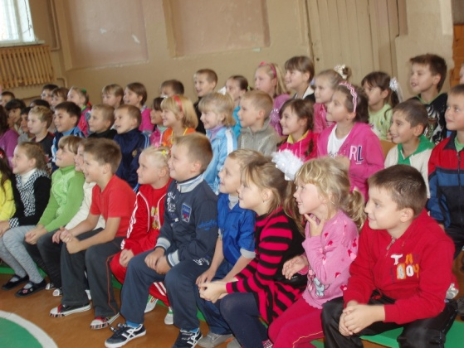
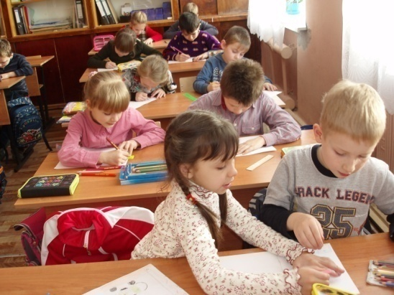
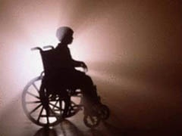
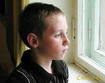
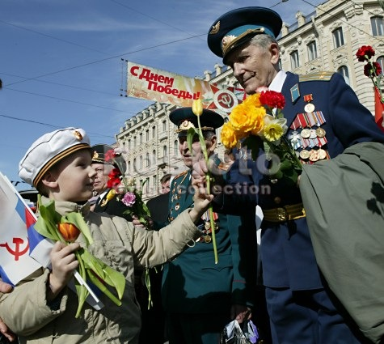
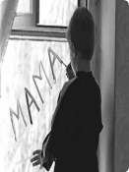
Обсуждаем промежуточные итоги работы.
Что знали мы о Доброте?
О чем задумались во время
прохождения проекта?

Slide 14
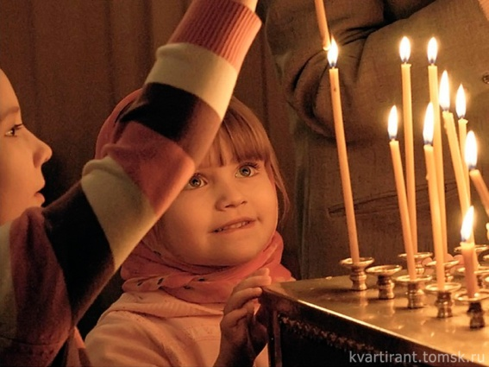
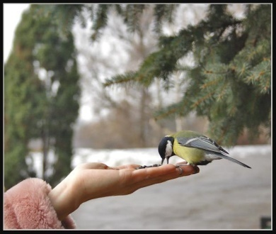
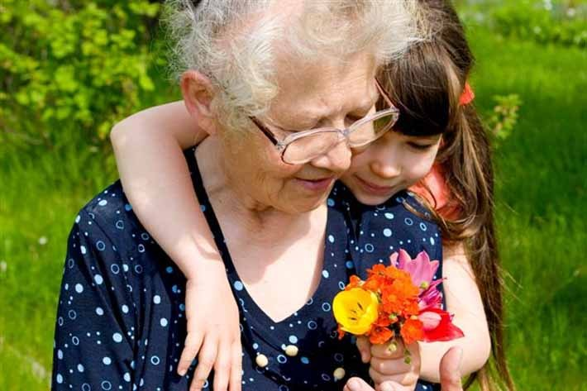
Что выяснили нового для себя?
Доброта в большом и в малом.

Slide 15
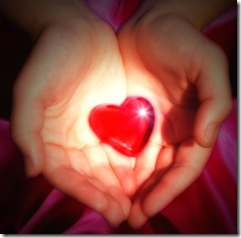
Почему начинать надо с себя?
«Чтобы поверить в добро, надо начать его делать»
Л.Н. Толстой

